Slide 1
敏捷项目管理
上海交通大学软件学院

Slide 2
本节内容
项目管理的基本概念
敏捷项目管理的最佳实践
敏捷项目管理的最差实践

Slide 3
项目的定义
所谓项目，是为创造独特的产品、服务或成果而进行的临时性工作。
项目具有临时性，即明确的起点和终点。
项目具有独特性。尽管某些项目可交付成果中可能存在重复的元素，但这种重复并不会改变项目工作本质上的独特性。
项目可以创造：
一种产品，既可以是其他产品的组成部分，也可以本身就是终端产品；
一种能力（如支持生产或配送的业务职能），能用来提供某种服务；
一种成果，例如结果或文件（如某研究项目所产生的知识，可据此判断某种趋势是否存在，或某个新过程是否有益于社会）。

Slide 4
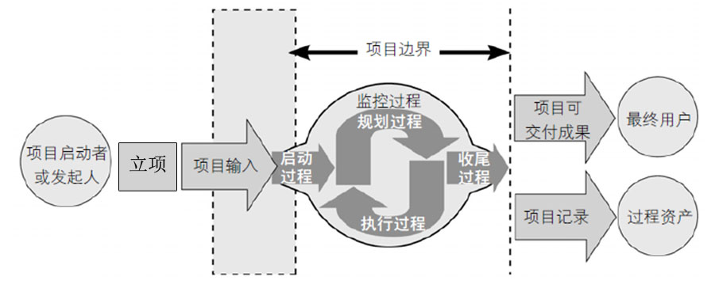
项目边界
注：立项（项目的批准和资助）在项目边界之外

Slide 5
项目管理
项目管理----把各种知识、技能、手段和技术应用于项目活动之中，以达到项目的要求。
管理一个项目通常要：
识别需求；
在规划和执行项目时，处理干系人的各种需要、关注和期望；
平衡相互竞争的项目制约因素，包括但不限于：范围、质量、进度、成本、资源、风险。
项目经理是负责实现项目目标的个人。

Slide 6
项目管理体系知识 PMBOK
项目管理的知识体系（Project Management Body of Knowledge，PMBOK），是美国项目管理学会（PMI）对项目管理所需的知识、技能和工具进行的概括性描述。
第1版1996年提出，目前最新版本为2017年第6版
核心内容
五大过程组：启动，计划，执行，控制和收尾
十大知识域：范围管理、人力资源管理、采购管理、时间管理、风险管理、沟通管理、费用管理、质量管理、干系人管理、整合管理
PMI项目管理专业人员资格认证PMP
ISO以PMBOK为框架制订了 ISO10006标准
中国项目管理委员会（PMRC）参考PMBOK于2002年推出了C-PMBOK
http://www.pmi.org
Notes:
美国项目管理学会PMI（Project Management Institute）1984年提出了项目管理的知识体系（Project Management Body of Knowledge, 简称为PMBOK）,先后于1987年和1996年进行了两次修订.
PMP是由PMI发起的项目管理专业人员资格认证,其目的是为了给项目管理人员提供一个行业标准,使全球的项目管理人员都能够得到科学的项目管理知识
国际标准组织（ISO） 以PMBOK为框架制订了 ISO10006标准。
PMI于1984年设立了项目管理资质认证制度。目前已有8000余人通过认证成为“项目管理专家”（PMP）。 PMBOK构成PMP考试的基础。要通过认证，申请者必须通过二种形式的考核：
1、项目管理经历的审查。
2、参加并通过包括200个问题的考试。

Slide 7
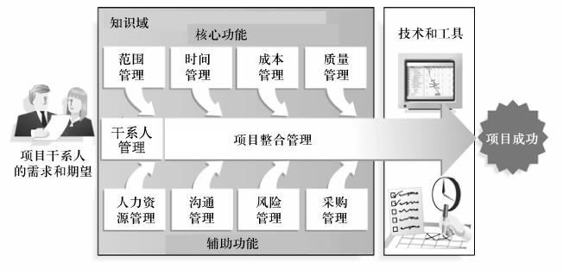
PMBOK十大知识领域
T

Slide 8
什么是项目成功的标准？
所有Stakeholder都满意了
所有Stakeholder的需求和期望都被满足了
平衡Stakeholder的需求和期望
时间
质量
成本
范围
项目管理的核心知识域

Slide 9
项目管理工具
Jira －适合小型项目
Ms Project – 适合中小型项目
IBM Rational Team Concert －适合敏捷过程
ThoughtWorks Mingle －适合敏捷过程
Rally －适合敏捷过程
P3 (Primavera Project Planner) － 适合大型项目
IBM Rational Portfolio Manager － 适合大型项目
OpenProj －开源，和Ms Project类似
Redmine － 开源，适合小型项目
DotProject － 开源，适合小型项目
XPlanner － 开源，适合XP过程
ScrumWorks － 开源，适合Scrum过程
禅道……

Slide 10
本节内容
项目管理的基本概念
敏捷项目管理的最佳实践
敏捷项目管理的最差实践

Slide 11
迭代开发与小型发布
强调在非常短的周期内以递增的方式发布新版本，从而可以很容易地估计每个迭代周期的进度，便于控制工作量和风险； 同时，也可以及时处理用户的反馈。
每个迭代必须要有executable release
迭代结束后进行迭代评审与评估

Slide 12
滚动式规划
立项建议书中有整体项目计划
粗粒度、以迭代为单位
N个迭代计划
细粒度（例如1~2天）、以任务为单位
每个迭代开始前（或上个迭代结束时）编写迭代计划
每个迭代结束后编写迭代评估报告

Slide 13
每日立会
每日15分钟简会
时间固定、场地固定
会议内容
昨天做了什么
今天准备做什么
遇到什么问题
问题的解决方案不在会上讨论

Slide 14
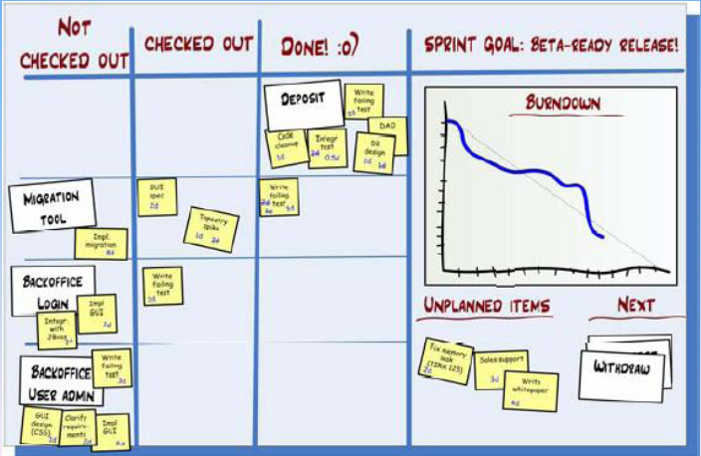
Sprint 任务板
Notes:
管理sprint backlog最有效的形式是-挂在墙上的任务板;
找一面无人使用的墙面, 贴上大白纸(2*2~2*3平方米), 或者可以使用白板;
[任务可以由上到下按优先级排]
Not Checked Out: 还没开始的任务; Check Out: 今天正在进行的任务; DONE: 完成的任务;
BURNDOWN: 每天在daily meeting以后可以手动更新燃尽图; UNPLANNED ITEMs: 计划外的产物, 暂时放这里;
Next: 如果所有的US都在sprint结束前做完了, 可以在这里添加新的任务;

Slide 15
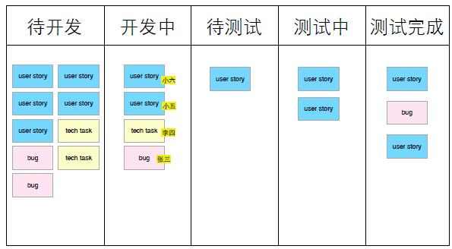
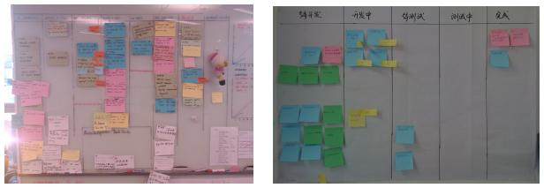
Kanban 任务板
Notes:
Kanban

Slide 16
简化设计
需求是会经常变化的，因此设计不能一蹴而就而应该是一项持续进行的过程。
Kent Beck认为，简单设计应该满足以下几个原则：
不包含重复的代码；
向所有的开发人员清晰地描述编码以及其内在关系；
尽可能包含最少的类与方法。

Slide 17
测试驱动
先写测试用例，再编码；代码未动，测试先行
强调“测试先行”。在编码开始之前，首先将测试用例写好，而后再进行编码，直至所有的测试都得以通过。
注：测试的自动化。

Slide 18
持续集成
开发人员应不断地将代码集成到代码库中，几小时一次，绝不超过1天
每个人需要在最后的版本上工作
持续集成能够在早期避免或发现一些兼容性问题。

Slide 19
代码规范
所有代码必须采用统一标准以便理解。
多人开发的代码看上去应像是一个人开发的。
强调通过指定严格的代码规范来进行沟通，尽可能减少不必要的详细设计文档。
代码就是文档。。

Slide 20
学习过去、持续改进
基于迭代总结，不断改进开发实践
找出当前正在使用的方法与实践的长处和短处，以及项目面临的风险
学习已有的软件工程的最佳实践
学习其他小组的最佳实践
建立自已的最差实践和最佳实践
Notes:
每位经理花时间处理每种可能要发生的错误是非常困难的，学习过去的成功和失败就是个成功的开始。
项目结束后，不管其成功还是失败，实施项目总结。目标不是判定责任，而是为了在将来项目中作得更好。在每个项目的主要里程碑时，通过集体讨论或公平的组织者，用同样的方式，领导小组用头脑风暴的方式对其展开分析。
了解已有的软件工业的最佳准则，如Steve McConnell的Rapid Development，Microsoft Press, 1996叙述了27个最佳准则和36个常见的软件开发错误 。

Slide 21
高效团队的9个特征
一致的承 诺
相互的信 任
开放的沟 通
外部支持
分享成果
相关的技 能
有效的结构
恰当的领 导
清晰的目 标

Slide 22
建设项目团队的方法与技术
激励
采用各种方法激励项目组成员
培训
培训可以是正式或非正式的
培训方式包括：课堂培训、在线培训、在岗培训（由其他项目团队成员提供）、辅导及指导
旨在提高项目团队成员能力
团队建设活动－－帮助各团队成员更加有效地协同工作
既可以是状态审查会上的五分钟议程，也可以是为改善人际关系而设计的、在非工作场所专门举办的体验活动。
制定基本规则
对项目团队成员的可接受行为做出明确规定。尽早制定并遵守明确的规则，可减少误解，提高生产力。

Slide 23
团队发展各个阶段
高
形成
震荡
规范
成熟
团队精神
工作绩效
低
时间

Slide 24
优秀的项目经理
有表率
有洞察力
技术过硬
有决断力
善于沟通
善于激励他人
必要时能够支持上级领导
支持团队成员
鼓励新观念新思想

Slide 25
本节内容
项目管理的基本概念
敏捷项目管理的最佳实践
敏捷项目管理的最差实践

Slide 26
最差实践
采用瀑布模型，而不采用迭代过程
过程过重，开发效率低下
不重视设计，从而导致大量返工
不进行需求评审和设计评审，不重视测试，从而导致质量低下
文档只作为应付领导与客户的手段，与实际开发不一致
不进行风险管理，从而导致项目失败
不进行持续集成，集成放在最后几天，从而导致化大量时间在集成上，或者无法集成

Slide 27
不合格的项目团队
没有共同的目标
各干各的，缺少协作
面对面交流过少
不相互激励，士气低下，工作没有积级性
相互推卸责任
开发能力弱，不主动学习
项目经理没有领导与管理能力
经常发生冲突，相互不信任

